Slide 1






Slide 2



Nếu gặp nấm lạ thì không nên lại gần, sờ bàn tay, càng không nên ăn thử để tránh bị dị ứng hoặc ngộ độc.
Kể tên một số thức ăn, đồ uống có sử dụng nấm men trong quá trình chế biến.

Slide 3




Thứ … ngày … tháng … năm …

Slide 4


Slide 5
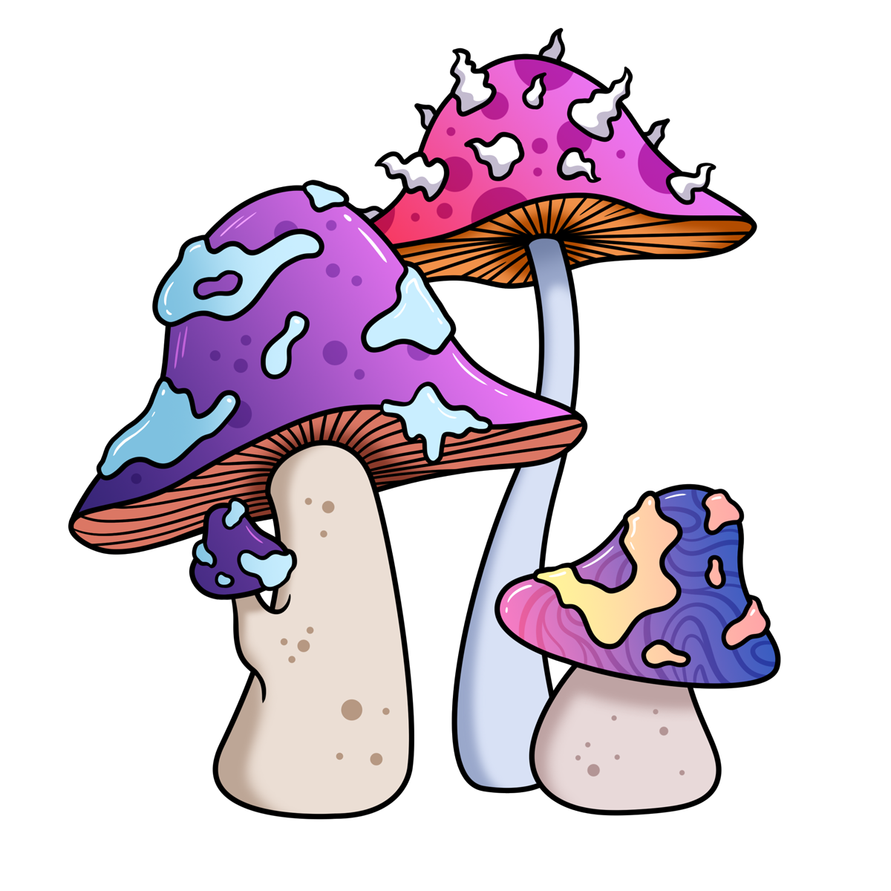
Hoạt động 3: Tìm hiểu về tác hại của một số nấm mốc gây hỏng thực phẩm

Slide 6
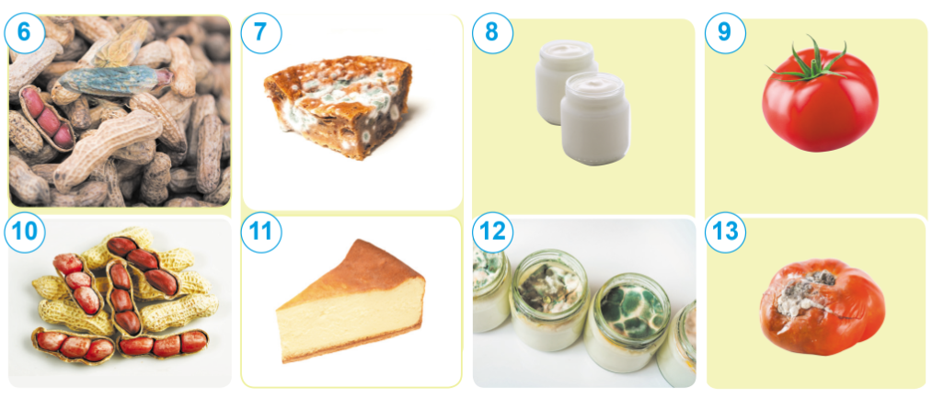
Trong những thực phẩm dưới đây, thực phẩm nào bị nhiễm nấm mốc? Vì sao em biết?

Slide 7
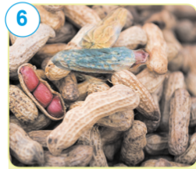
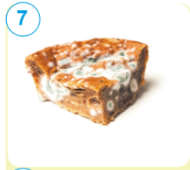
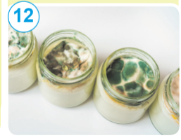
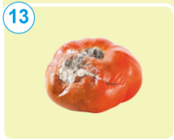
Các thực phẩm bị nhiễm nấm độc
Vì thực phẩm đó đã bị biến dạng, đổi màu.

Slide 8
Điều gì sẽ xảy ra nếu chúng ta nếu chúng ta ăn phải những thực phẩm bị nhiễm nấm mốc?

Slide 9

Nếu gặp nấm lạ thì không nên lại gần, sờ bàn tay, càng không nên ăn thử để tránh bị dị ứng hoặc ngộ độc.

Slide 10
LUYỆN TẬP

Slide 11

Nêu một số biểu hiện của người bị ngộ độc do ăn phải thực phẩm bị nhiễm nấm mốc.
Khi bị ngộ độc do nấm mốc, chúng ta cần làm gì?
Thảo luận nhóm 4

Slide 12











Slide 13
Nếu gặp nấm lạ thì không nên lại gần, sờ bàn tay, càng không nên ăn thử để tránh bị dị ứng hoặc ngộ độc.
Một số biểu hiện của người bị ngộ độc do ăn phải thực phẩm nhiễm nấm mốc
Nôn mửa
Choáng váng
Tiêu chảy

Slide 14
Nếu gặp nấm lạ thì không nên lại gần, sờ bàn tay, càng không nên ăn thử để tránh bị dị ứng hoặc ngộ độc.
Việc cần làm khi bị ngộ độc thực phẩm do nấm mốc
Gây nôn hết thức ăn ra ngoài
Uống nhiều nước
Đưa đến cơ sở y tế

Slide 15
Khi có người thân trong gia đình bị ngộ độc do ăn phải thực phẩm bị nhiễm nấm mốc, em cần làm gì?
Khi có người thân trong gia đình bị ngộ độc do ăn phải thực phẩm bị nhiễm nấm mốc, em cần giúp họ gây nôn hết thức ăn ra ngoài, cho uống nhiều nước, đưa đến cơ sở y tế....

Slide 16
Về nhà
Nhóm 1 + 2: Chọn 2 quả dâu chín như nhau và đặt mỗi quả vào một hộp nhựa. 1 hộp để ở trên bàn, 1 hộp để trong ngăn mát tủ lạnh. Sau 3 ngày quan sát 2 quả dâu.
Nhóm 3 – 4: Chọn 1 quả bắp tươi, 1 quả khô cho vào 2 hộp nhựa để trên bàn. Sau 7 ngày quan sát.

Slide 17

(tiết 4)

